Slide 1
第９回大阪女性きらめき応援会議
女性活躍推進の取組について
大阪市市民局

Slide 2


「大阪市女性活躍リーディングカンパニー」認証 （令和６年度実績）
認証件数
リーディングカンパニー認証 88件 累計977件
チャレンジ企業認証 0件 累計137件
（2025年3月末）
チャレンジ
137件
【認証の種類と件数】
一つ星
245件
二つ星
514件
三つ星
218件

Slide 3
「大阪市女性活躍リーディングカンパニー」認証企業への支援（令和７年度上半期実施内容）
認証企業対象
☆女性従業員向けリーダーシップ研修
認証企業で働く女性従業員が社内でのキャリアを積み、リーダーや管理職として活躍できるよう必要な考え方とスキル、また、日々の業務で重要となるコミュニケーション能力を中心に、上司、同僚、後輩、取引先との効果的な関わり方を学び、また、チームのリーダーになった際に求められるファシリテーション能力や、管理職をめざす上で役立つリーダーシップに関するスキルの習得をめざすためのセミナーを実施。
柔軟な対応でリーダーシップを発揮するためのトレーニング
開催日
７月23日(水) オンラインセミナー
対象者
認証企業の一般女性従業員
講 師
株式会社コムズケア 代表取締役 木村 早苗 氏
参加者の声
・女性が無意識的に陥りやすい自己肯定感の低さや、女性を取り巻く環境について講義いただいたことで、自身の日常生活で実際に起きていることとリンクさせながら講義を聞くことができました。
・これから仕事をしていく中で意識していきたいところ、自分の強みとして活かせるところに気づけました。
・リーダーとして持ち合わせるスキルがわかりやすく、納得した内容でした。
＜今後の予定＞
・11月 先進事例セミナー＆交流会
・1月 「男性育休」取得実現までのプロセスセミナー
・9月以降 認証企業と大学生が意見交換・情報交流を行う機会の提供

Slide 4
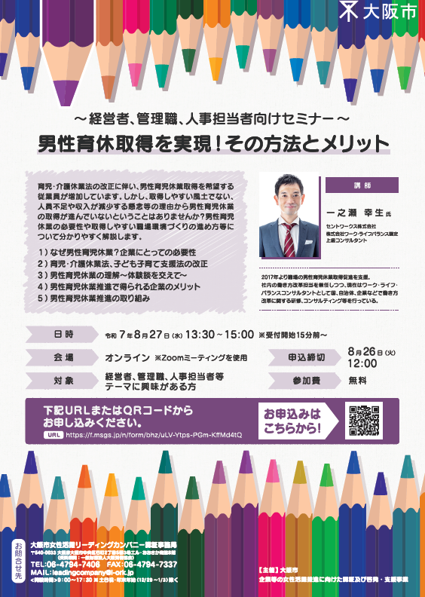
女性のキャリアアップ、ワーク・ライフ・バランスの推進、男性の家庭参画等への支援（令和７年度 上半期実施内容）
☆セミナー等の事業
認証企業以外でも参加できるセミナーを年５回実施。
女性がより活躍できる職場であること、そのような職場であることを宣言することが企業の安定を育むということを理解し、認証をめざしていただくことを促す。
～経営者、管理職、人事担当者向けセミナー～
男性育休取得を実現！その方法とメリット
開催日：8月27日(水) オンライン開催
対象者：経営者、管理職、人事担当者等
講 師：セントワークス株式会社 ワーク・ライフバランス
認定上級コンサルタント 一之瀬 幸生 氏
内 容：
育児・介護休業法の改正に伴い、男性育児休業取得を希望する従業員が増加している。しかし、取得しやすい風土でない、人員不足や収入が減少する懸念等の理由から男性育児休業の取得が進んでいない企業に対し、男性育児休業の必要性や取得しやすい職場環境づくりの進め方等について解説。男性育児休業をスムーズに取得できる職場環境を整備することは、すべての従業員のワーク・ライフ・バランスの向上に繋がることから、企業全体で取り組むべき課題として捉え、男性育休取得の促進を実現するための機会とする。
＜今後の予定＞
・9月10日 就活生の本音を知る座談会（別添資料12）
・10月 性差に関するアンコンシャスバイアスの解消をめざすセミナー
・11月 女性の健康問題への理解推進セミナー
・１月 ステップアップ、スキルアップに役立つセミナー

Slide 5
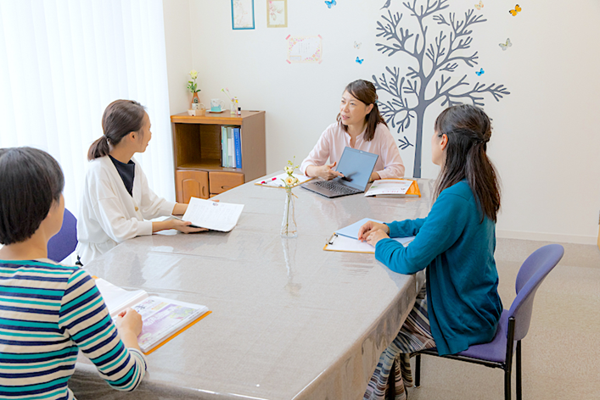

女性チャレンジ応援拠点
地域活動（町会、PTA、ボランティア、NPOなどの活動）において、関心や意欲のある女性や団体の皆さんの様々なチャレンジをサポートするため、クレオ大阪中央館内に活動をサポートする拠点を設け、相談対応やアドバイスを実施。
知識・ノウハウの習得や活動のレベルアップ等の機会として活用できるよう、ワークショップや交流会も開催。
令和６年度
利用アンケート（WEB）
※「まったく役に立たなかった」と回答した１名については、利用経験についての設問に対して「利用したことはない」と回答。
利用者の声
・ここに来たら誰かと話せるし、誰かいるという安心
感がある
・交流を通じて新たな出会いやネットワークができた

Slide 6

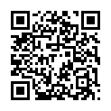







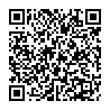
広報・周知
大阪市女性活躍推進ポータルサイト
きらめく女性の応援ひろば ～未来へレディGo!～
https://osakaladygo.info/
メールマガジンの配信
Webサイト『おもじょぶ』に記事を掲載
メールマガジンを活用してPR
《掲載内容》
就職活動に向けた認証企業PR、
ワーク・ライフ・バランス
デジタルフォトブックの紹介 等
関西の“おもろい”お仕事ポータル
各種SNSを活用した
情報発信
デジタルフォトブックの更新
三つ星認証を取得している企業の取組を紹介https://osakaladygo.info/mitsuboshi_ninsyo_photobook
《令和６年度追加企業》
大和物流株式会社
東洋テック株式会社
株式会社スリーエム

